Slide 1


NHIỆT LIỆT CHÀO MỪNG QUÝ THẦY CÔ GIÁO
VỀ DỰ GIỜ THĂM LỚP 3/3
MÔN: TỰ NHIÊN VÀ XÃ HỘI
Bài 16: Cơ quan tuần hoàn (tiết 1)
Giáo viên dạy: NGUYỄN XUÂN VỊNH

Slide 2

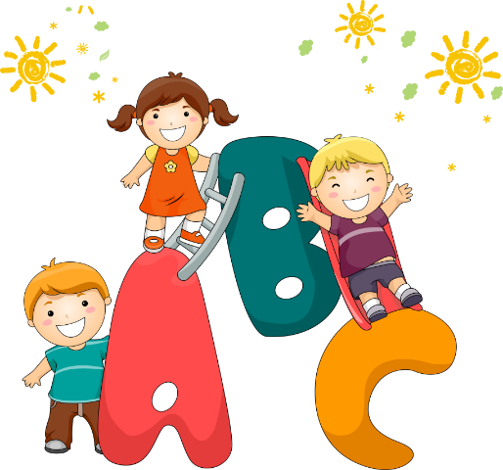
HOẠT ĐỘNG KẾT NỐI

Slide 3


RUNG CHUÔNG VÀNG

Slide 4


rung chu«ng vµng
Caâu 1
Đâu là bộ phận của cơ quan tiêu hoá?
A
Tuyến tụy
b
Dạ dày
Hết giờ
2
13
8
0
1
3
6
7
9
10
11
12
14
15
5
4
c
Ruột non
d
Tất cả đáp án trên

Slide 5
rung chu«ng vµng
Chức năng của cơ quan tiêu hoá là gì?
Caâu 2
Biến đổi thức ăn thành các chất dinh dưỡng đi nuôi cơ thể
và thải các chất cặn bã ra ngoài
A
2
13
8
15
0
1
3
6
7
9
10
11
12
14
5
4
Nghiền nát, biến đổi thức ăn thành các chất bớt phức tạp hơn
Hết giờ
b
Thu nhận, nghiền nát, biến đổi thức ăn thành các chất bớt phức tạp hơn,
thải các chất cặn bã ra ngoài.
c
d
Tất cả các đáp án trên

Slide 6
rung chu«ng vµng
Caâu 3
Đâu là thói quen ăn uống tốt?
A
Ăn nhanh nuốt vội
Hết giờ
2
13
8
0
1
3
6
7
9
10
11
12
14
15
5
4
b
Ăn chậm nhai kĩ
c
Ăn chắc mặc bền
d
Tất cả đáp án trên

Slide 7



Chúc mừng các bạn !

Slide 8


Thứ hai ngày 4 tháng 3 năm 2024
TỰ NHIÊN VÀ XÃ HỘI
Bài 16: CƠ QUAN TUẦN HOÀN (Tiết 1)
1. Các bộ phận chính của cơ quan tuần hoàn

Slide 9
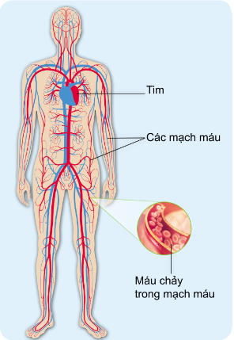
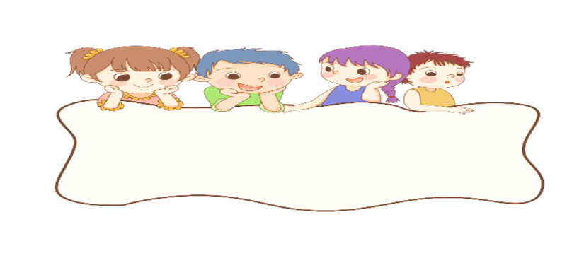
Chỉ và nói tên các bộ phận chính của cơ quan tuần hoàn trong sơ đồ:
Tim
Thảo luận
nhóm 2
Các mạch máu
Máu chảy trong mạch máu
SƠ ĐỒ CƠ QUAN TUẦN HOÀN

Slide 10
Chỉ và nói tên các bộ phận chính của cơ quan tuần hoàn trong sơ đồ:
Tim
Thảo luận
nhóm 2
Các mạch máu
Máu chảy trong mạch máu
SƠ ĐỒ CƠ QUAN TUẦN HOÀN

Slide 11
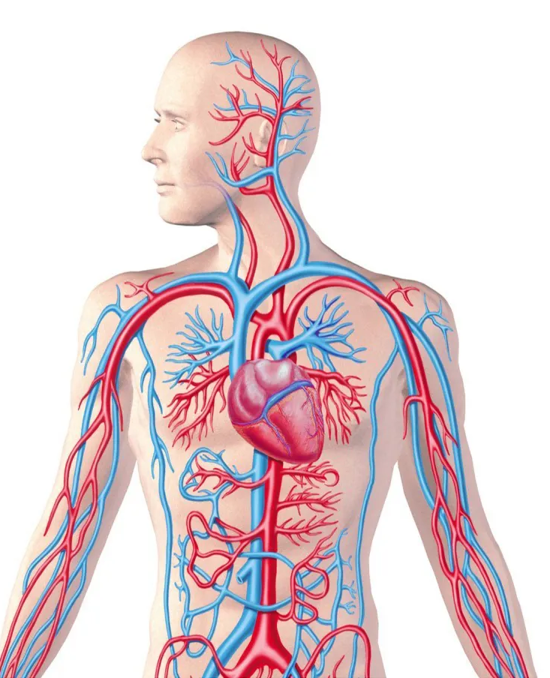
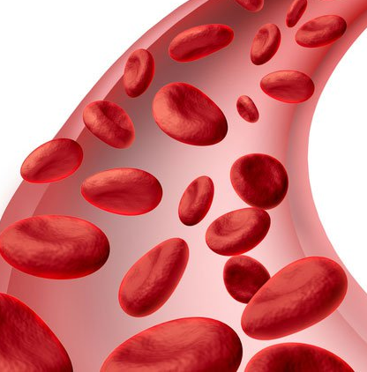
Các bộ phận chính của cơ quan tuần hoàn:
Tim
Các mạch máu
Máu chảy trong mạch máu

Slide 12
Cơ quan tuần hoàn gồm có tim và các mạch máu. Tim nằm trong lồng ngực, giữa hai lá phổi. Các mạch máu nằm ở khắp các cơ quan trong cơ thể.
Tim
Các mạch máu
Máu chảy trong mạch máu

Slide 13
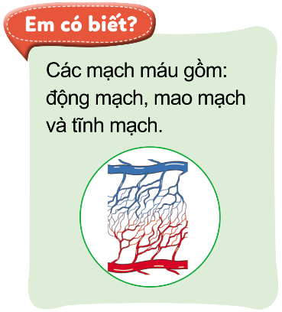
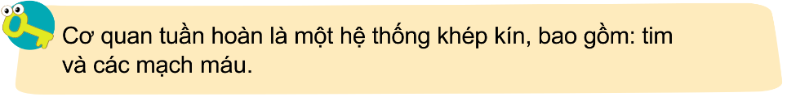
TĨNH MẠCH
MAO MẠCH
ĐỘNG MẠCH
Cơ quan tuần hoàn là một hệ thông khép kín,
bao gồm: tim và các mạch máu.

Slide 14

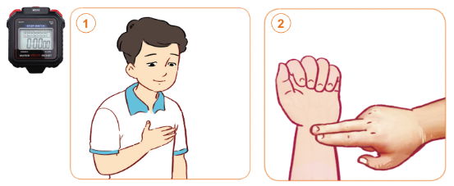
2. Chức năng của cơ quan tuần hoàn.
Khám phá hoạt động của tim mạch.
1. Đặt tay phải lên ngực trái của mình (hình 1), đếm nhịp đập của tim trong một phút.
2. Đặt hai đầu ngón tay của tay phải lên cổ tay trái tại vị trí ngay dưới nếp gấp cổ tay (hình 2). Đếm nhịp đập của mạch trong một phút.
3. Chia sẻ với bạn về các kết quả trên.

Slide 15


TIME’S UP!
60
50
10
40
20
30
01
02
03
04
05
06
07
08
09
10
11
12
13
14
15
16
17
18
19
20
21
22
23
24
25
26
27
28
29
30
31
32
33
34
35
36
37
38
39
40
41
42
43
44
45
46
47
48
49
50
51
52
53
54
55
56
57
58
59
60
Hết giờ

Slide 16
TIME’S UP!
60
50
10
40
20
30
01
02
03
04
05
06
07
08
09
10
11
12
13
14
15
16
17
18
19
20
21
22
23
24
25
26
27
28
29
30
31
32
33
34
35
36
37
38
39
40
41
42
43
44
45
46
47
48
49
50
51
52
53
54
55
56
57
58
59
60
Hết giờ

Slide 17
TIME’S UP!
60
50
10
40
20
30
01
02
03
04
05
06
07
08
09
10
11
12
13
14
15
16
17
18
19
20
21
22
23
24
25
26
27
28
29
30
31
32
33
34
35
36
37
38
39
40
41
42
43
44
45
46
47
48
49
50
51
52
53
54
55
56
57
58
59
60
Hết giờ

Slide 18
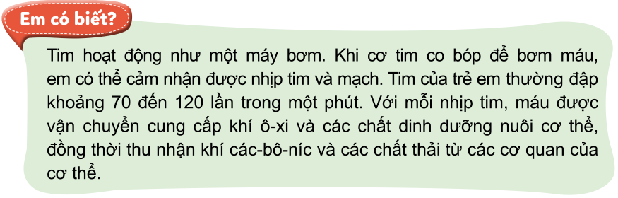
Tim hoạt động như một máy bơm. Khi cơ tim co bóp để bơm máu, em có thể cảm nhận được nhịp tim và mạch. Tim của trẻ em thường đập khoảng 70 đến 120 lần trong một phút. Với mỗi nhịp tim, máu được vận chuyển cung cấp khí ô-xi và các chất dinh dưỡng nuôi cơ thể, đồng thời thu nhận khí các-bô-níc và các chất thải từ các cơ quan của cơ thể.

Slide 19
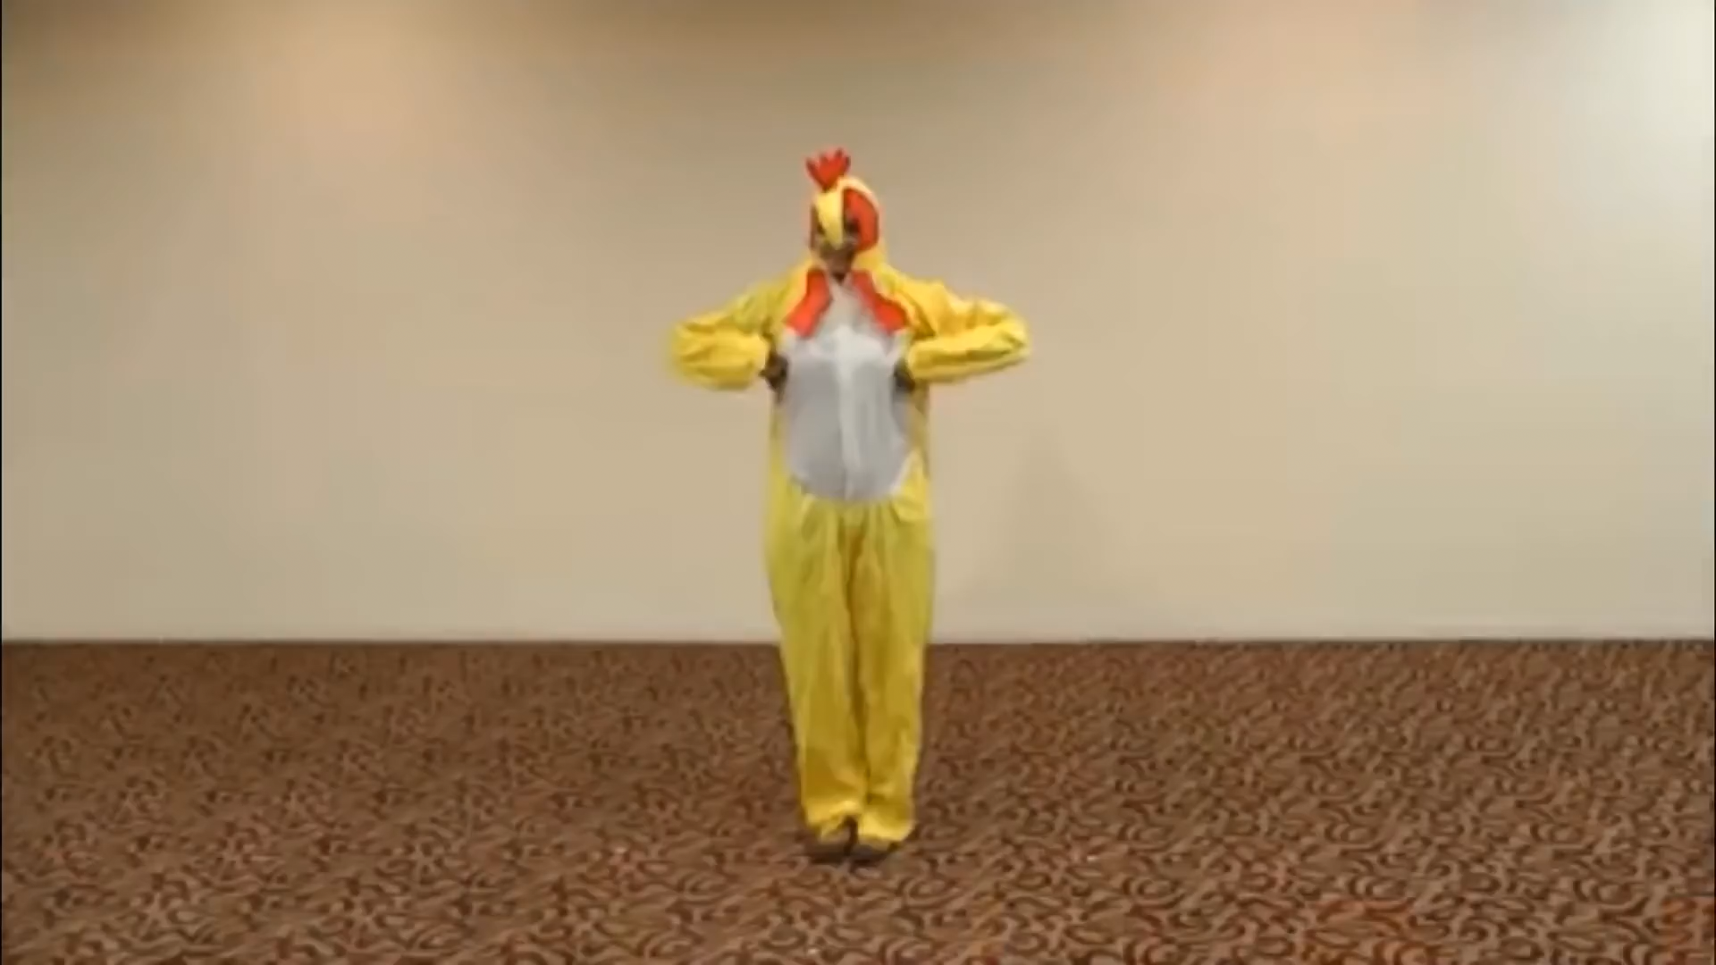

Slide 20

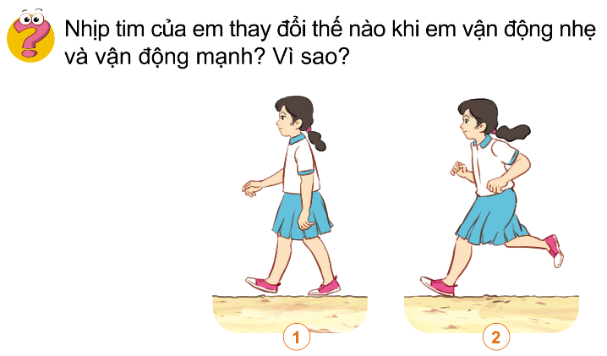
Nhịp tim của em thay đổi thế nào khi em
vận động nhẹ và vận động mạnh? Vì sao?
THẢO LUẬN
NHÓM 4

Slide 21
- Khi vận động nhẹ (như đi bộ), ta thấy tim đập tương đối chậm vì cơ thể chỉ cần một lượng máu vừa phải là đủ cung cấp ô-xi và chất dinh dưỡng.
- Khi vận động mạnh (như chạy), cơ thể sẽ cần nhiều ô-xi và chất dinh dưỡng hơn. Vì vậy, tim cũng phải đập nhanh hơn và mạnh hơn để cung cấp một lượng máu nhiều hơn thì mới đáp ứng được nhu cầu hoạt động của cơ thể.

Slide 22

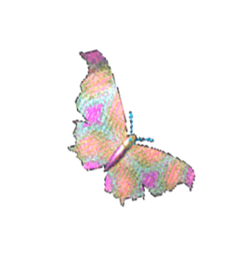

KÍNH CHÚC QUÝ THẦY CÔ SỨC KHỎE VÀ HẠNH PHÚC
CHÚC CÁC EM LUÔN CHĂM NGOAN HỌC GIỎI

